Slide 1
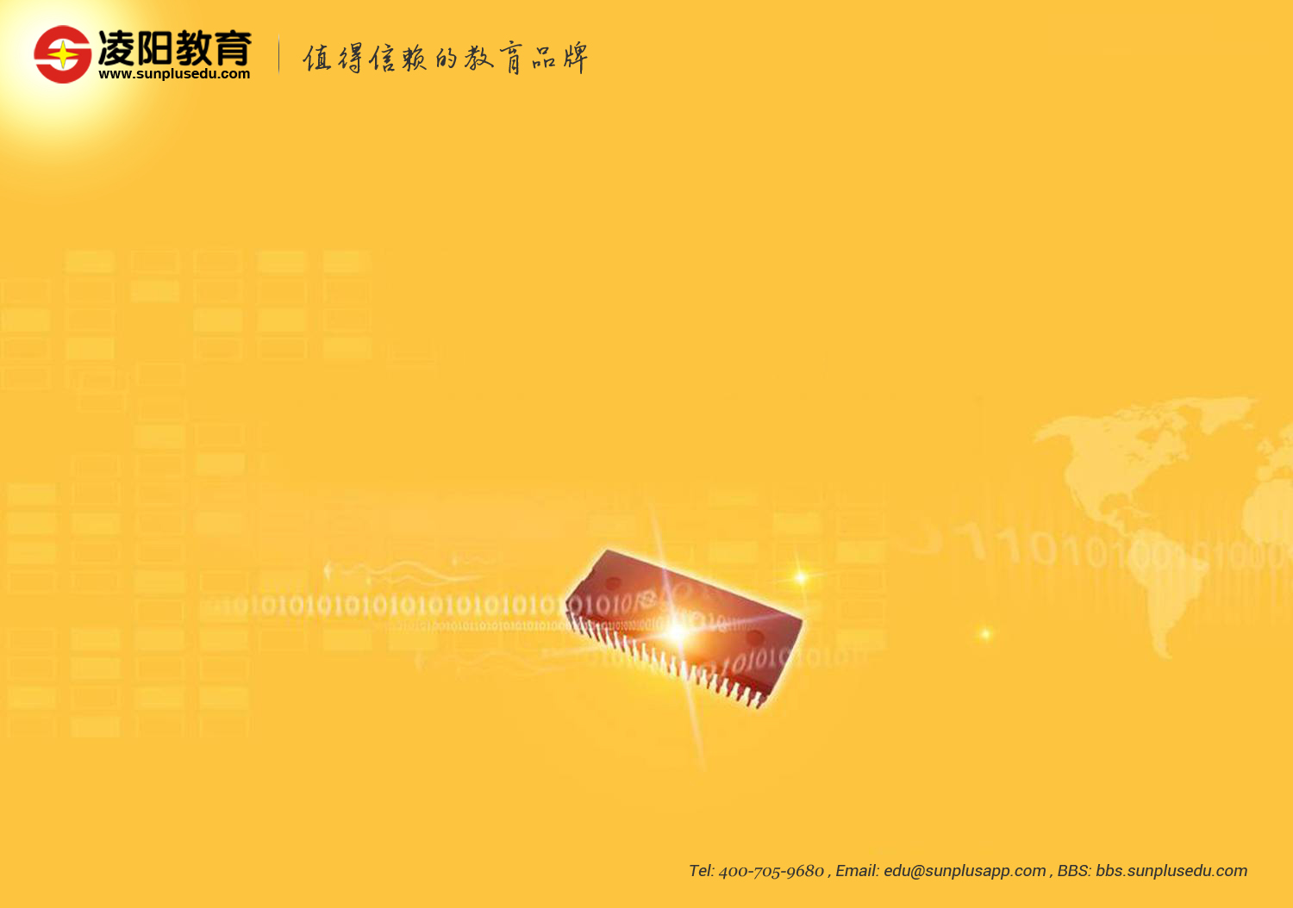
嵌入式系统工程师

Slide 2

GPS导航系统

Slide 3
目录
GPS概述及背景
GPS构成及工作原理
GPS学习及应用

Slide 4
目录
GPS概述及背景
GPS构成及工作原理
GPS学习及应用

Slide 5
GPS概述
GPS背景
20世纪70年代由美国陆、海、空三军联合研制新一代空间卫星导航定位系统 。
简称全球定位系统（GPS）．
它是美国独霸全球战略的重要组成。经过20余年的研究实验，耗资300亿美元，到1994年3月，全球覆盖率高达98%的24颗GPS卫星星座己布设完成。

Slide 6
GPS概述
GPS的特点
  全球地面连续覆盖,任何地点均可连续同步地测到至少4颗卫星
  功能多、精度高。GPS可为各类用户连续地提供高精度的三维位置、三维速度和时间信息
  实时定位速度快
  抗干扰性能好、保密性强

Slide 7
GPS构成及工作原理
GPS系统构成
  空间星座部分
    GPS的空间星座部分有24颗卫星基本均匀分布在6个轨道平面内。
  地面监控部分
    主要由分布在全球的5个地面站组成，其中包括卫星检测站、主控站和信息注入站。
  用户设备部分
    主要由接收机硬件和处理软件组成

Slide 8
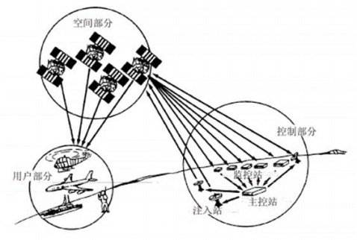
GPS构成及工作原理
GPS系统构成

Slide 9
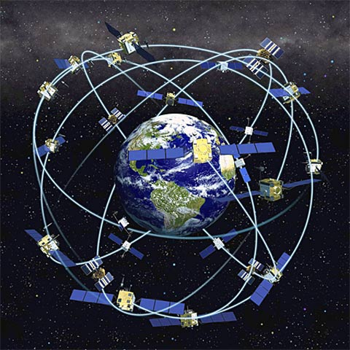
GPS构成及工作原理

Slide 10
GPS构成及工作原理
GPS工作原理
  空间卫星不断广播导航电文（导航电文包括卫星星历、工作状况、钟改正、电离层时延修正、大气折射修正等信息）
  用户设备接收导航电文，根据高速运动的卫星瞬间位置作为已知的数据，采用空间距离后方交会的方法，建立四个方程式，确定待测点的位置
  地面监控部分修正卫星导航信息
空间部分和地面监控部分是用户设备应用该系统进行导航和定位的基础

Slide 11
GPS构成及工作原理
GPS工作原理

Slide 12
目录
GPS概述及背景
GPS构成及工作原理
GPS学习及应用

Slide 13
GPS学习及应用
GPS学习及应用
  常见用户设备
  NMEA协议
  设备完成功能
  主控器部分

Slide 14
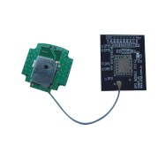
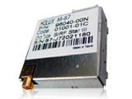
GPS学习及应用
常见用户设备
  凌阳科技：
    SP-MDCE16A
  主导卫通科技：
    GR87，MT－87等

Slide 15
GPS学习及应用
NMEA协议
  NMEA是“National Marine Electronics Association”（国际海洋电子协会）缩写，它是一套定义接收机输出的标准信息，常用的NMEA语句有$GPGGA、$GPGSA、$GPGSV、$GPRMC、$GPVTG、$GPGLL等
$GPRMC格式如下：
  $GPRMC,024813.640,A,3158.4608,N,11848.3737,E,10.05,324.27,150706,,,A*50（包括了：时间，日期，经纬度等信息）

Slide 16
GPS学习及应用
设备完成功能
  设备上电后，自动获取卫星导航电文，并对数据进行计算，得到有效数据，最终以NMEA协议通过串口以UART方式发送出去
  凌阳GPS模组其返回信息包括：GGA(1sec) / GSA(1sec) / RMC(1sec) / GSV(5sec)

Slide 17
GPS学习及应用
主控器部分
  主处理器，接收GPS模块发送的数据。并根据NMEA协议标准，对数据进行解析，即可得到相关的定位信息。如：时间，日期，经度，纬度等供用户使用

Slide 18
